Slide 1






presentation
Team_Travelgram
5조 UI구현

Slide 2

presentation_index
INDEX
목차
목차1
레이아웃
목차2
구현 시 변경 사항
목차3
공통 사항(폰트, 색상)
목차4
메인 페이지 - 서동성 ,박준형
목차5
서브 페이지 - 이인호
목차6
향후 계획

Slide 3

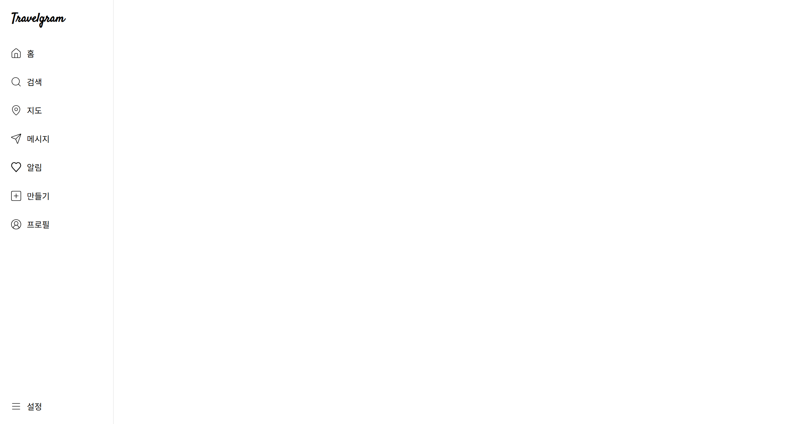
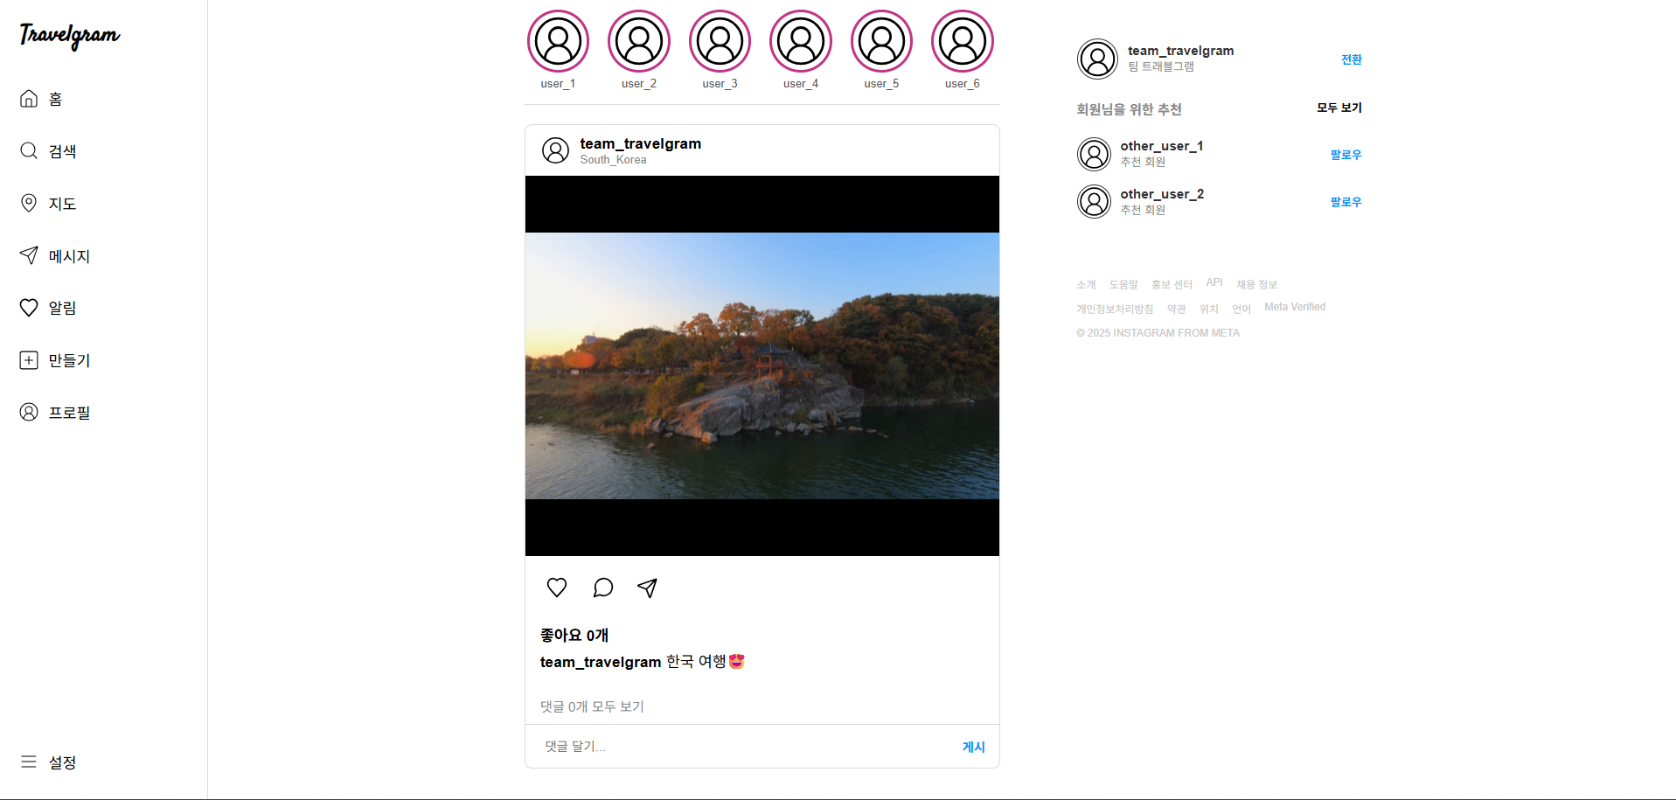
레이아웃
메인 페이지
헤더
우측 레이아웃
메인
풋터
레이아웃
- 구현하고자 하는 웹의 특성 상 공통 적으로 들어가는 메뉴를 중심으로 구성하였다.

Slide 4
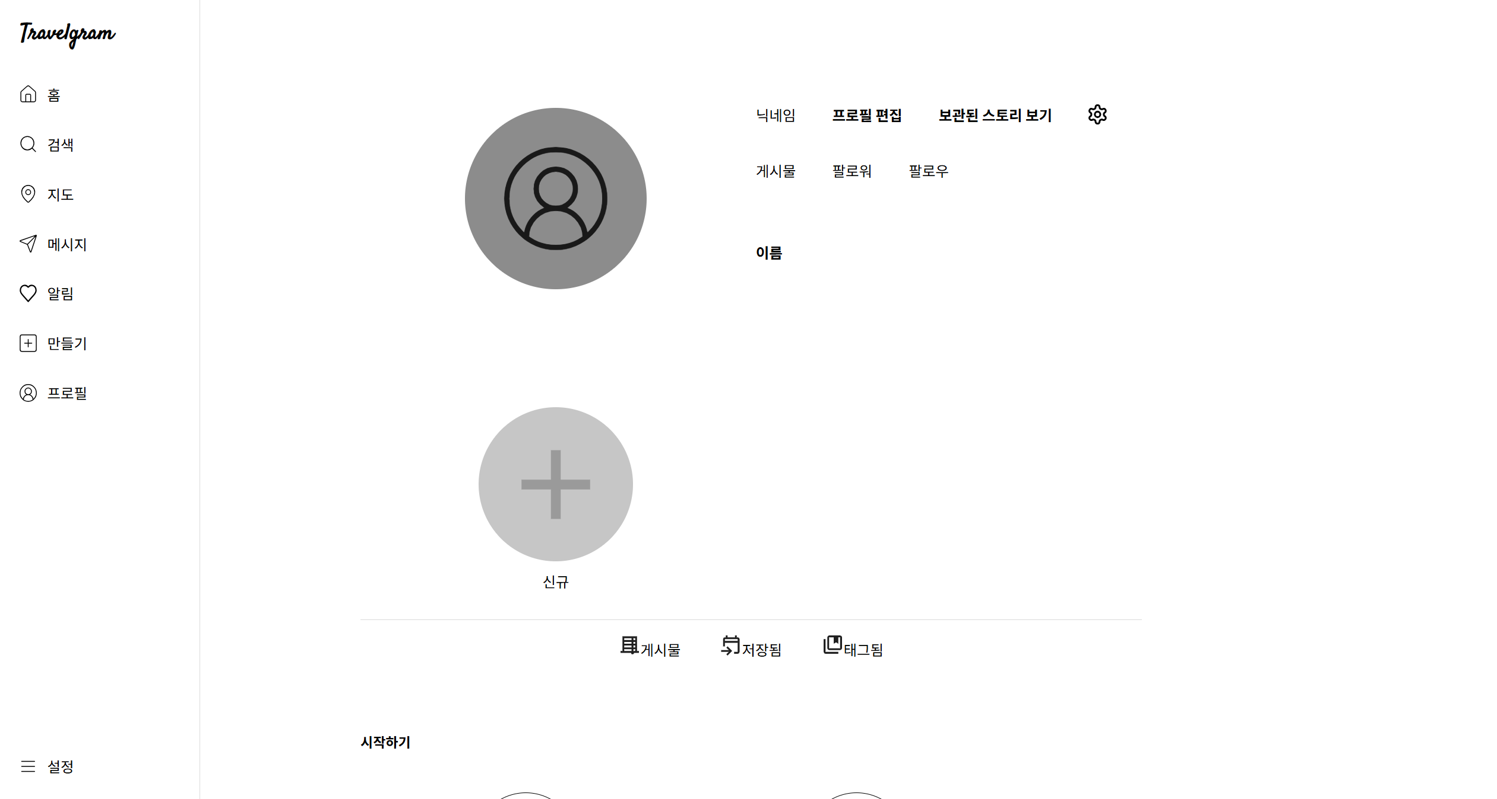
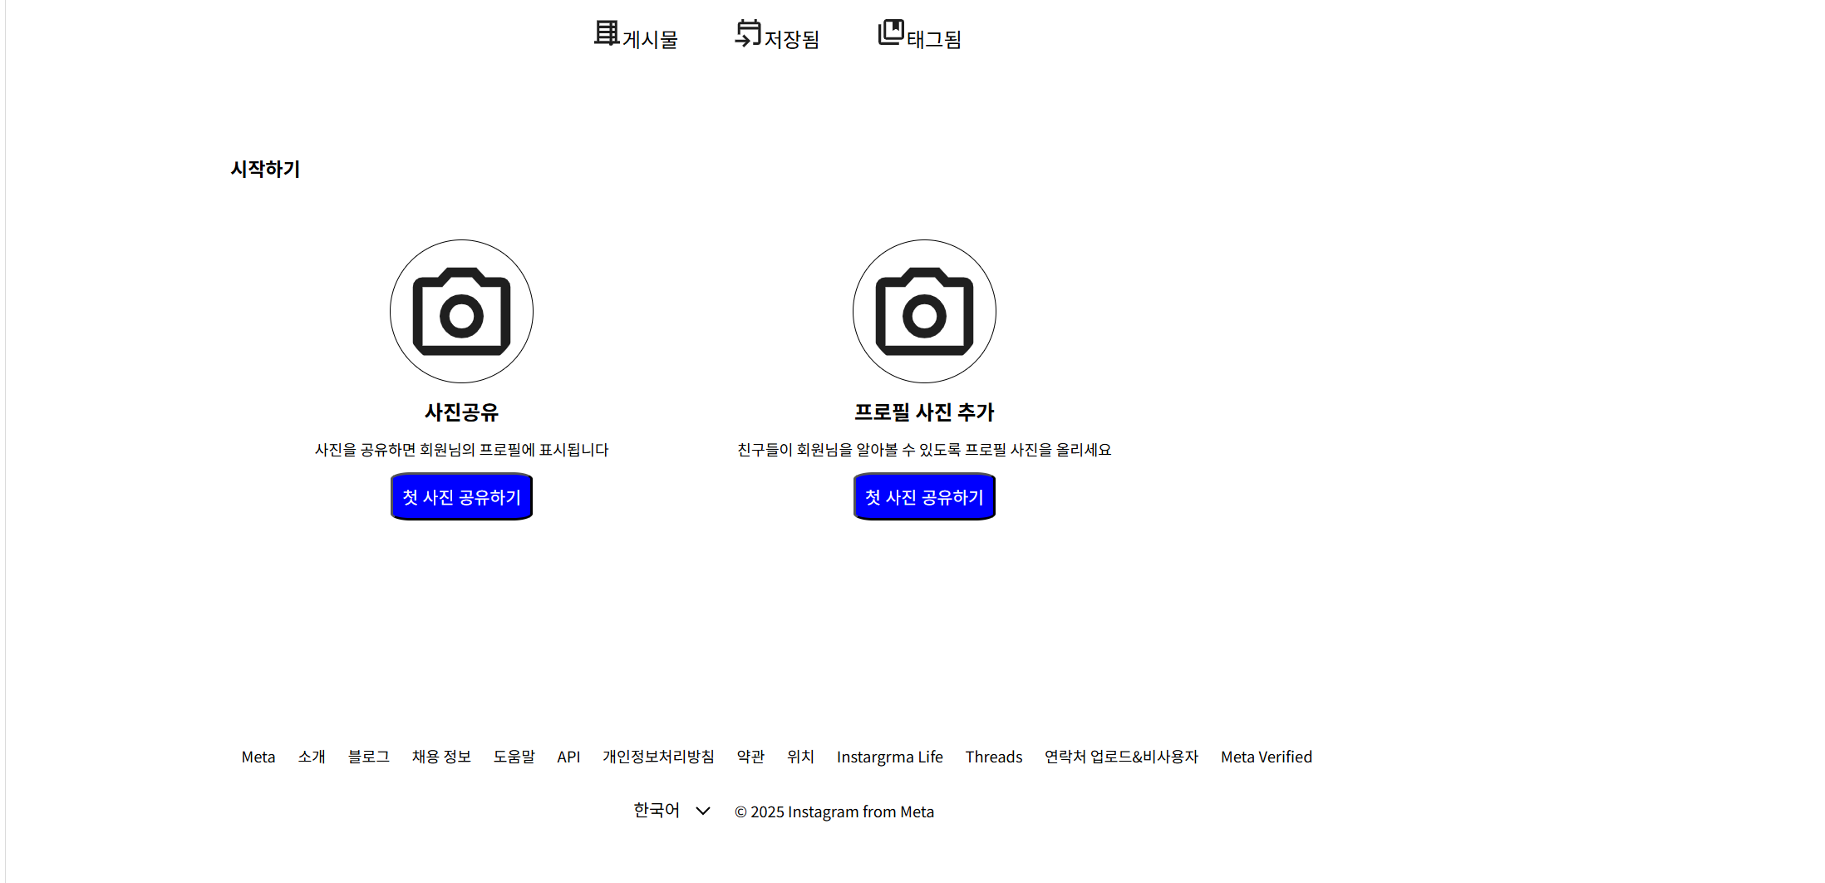
레이아웃
메인 페이지
헤더
메인
레이아웃
- 구현하고자 하는 웹의 특성 상 공통 적으로 들어가는 메뉴를 중심으로 구성하였다.
풋터

Slide 5
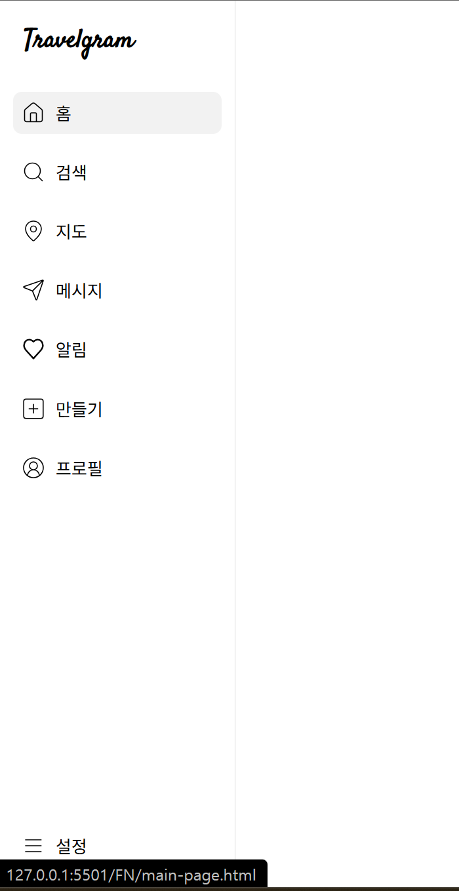
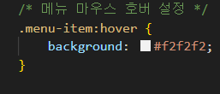
레이아웃
메뉴 레이아웃
메뉴 레이아웃
각 메뉴 아이템들에 마우스 호버 시
아이템들의 색상 변경 효과 구현
레이아웃
- 각 메뉴들에게 호버시 색상이 바뀌는 설정을 넣었다.
색상 : #F2F2F2

Slide 6
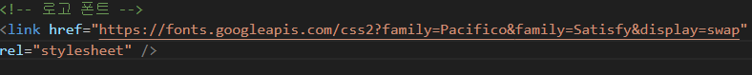
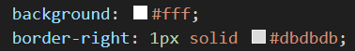
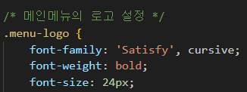
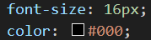
공통사항(폰트, 색상)
로고 폰트, 크기
요소들의 기본 색상
기본 폰트, 색상

Slide 7
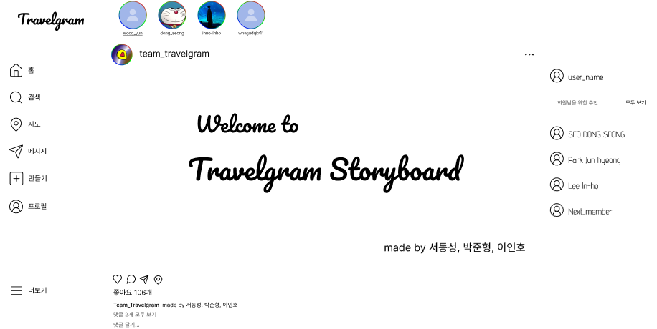
공통사항(폰트, 색상)
피그마 메인 페이지 (데스크톱)
UI 구현 메인 페이지 (데스크톱)
- 변경 사항 : 기존의 피드부분이 다소 답답하다는 의견으로 인해 너비 조정

Slide 8
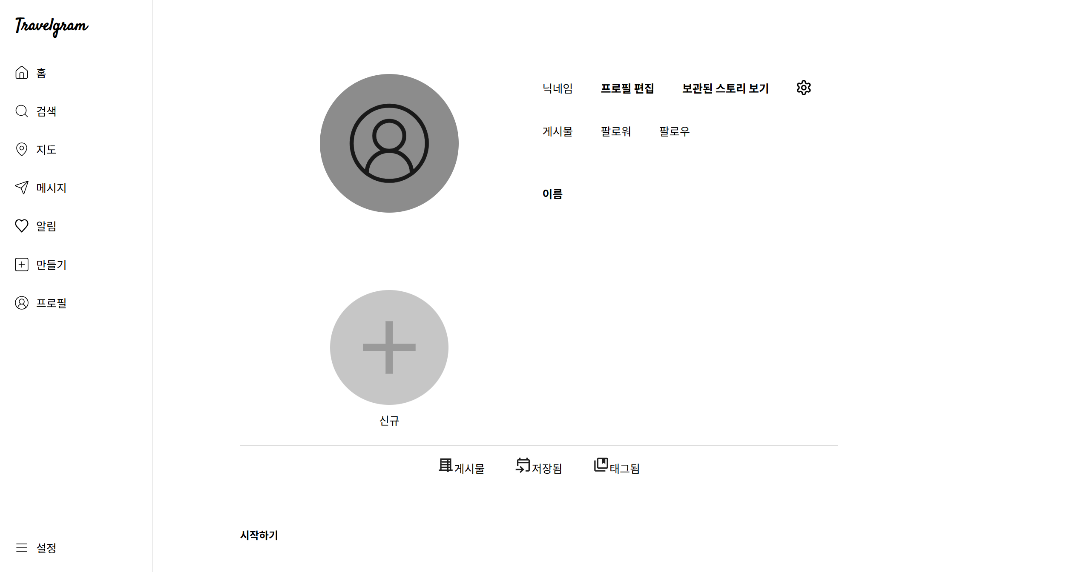
메인 페이지
메인 페이지
메뉴에서 프로필 클릭 시 프로필 페이지로 이동

Slide 9
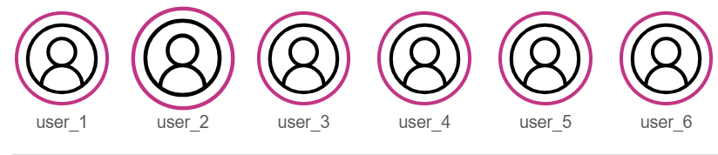
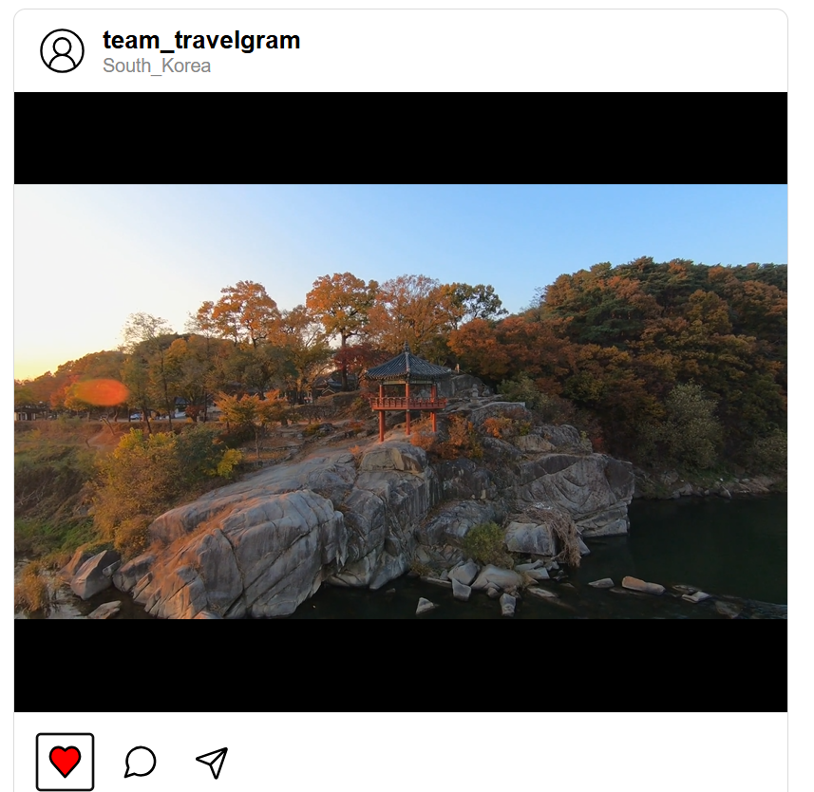
메인 페이지
메인 페이지
스토리 마우스 호버 시 조금 커진다, 스토리를 좌우로 스크롤이 가능하다
하트 클릭 시 빨간색 하트로 바뀐다, 한번 더 클릭 시 원래 상태로 돌아온다.
반복 가능하다.

Slide 10
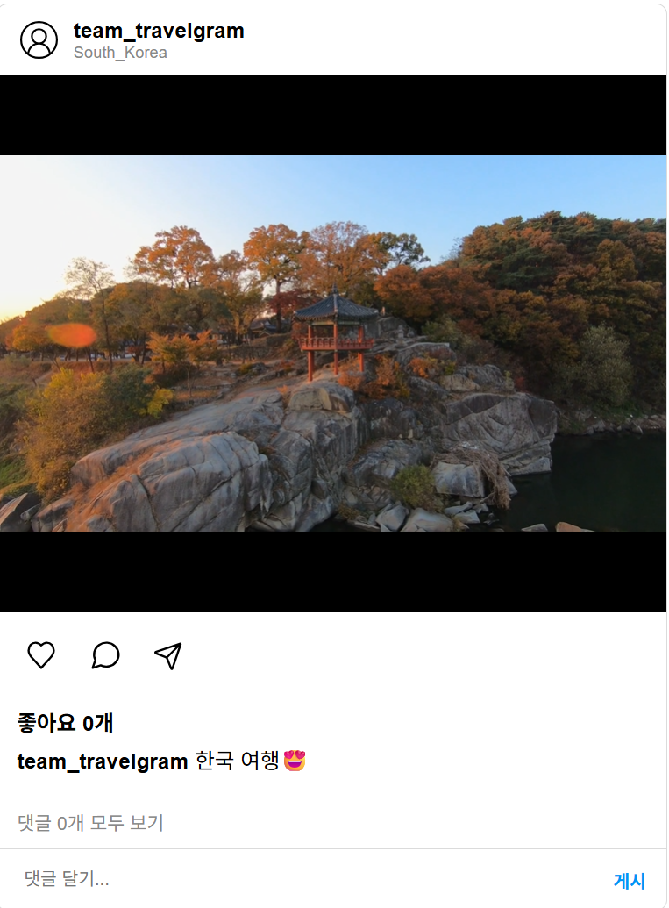
메인 페이지
메인 페이지
피드 영상 자동 재생 구현

Slide 11
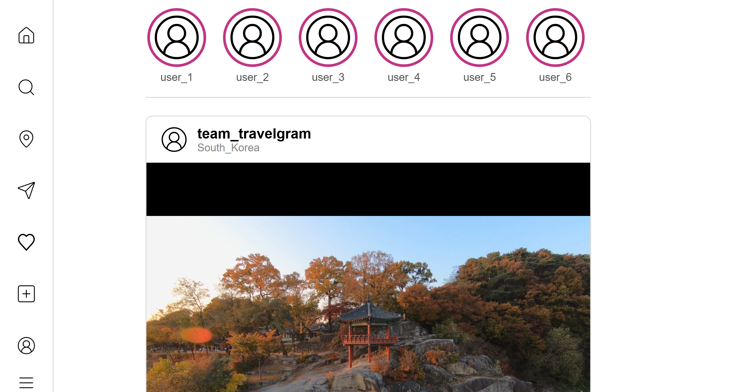
메인 페이지
메인 페이지
뷰포트 1000px 이하로 축소 시 우측 친구 추천바 : display: none;
뷰포트 850px 이하로 축소 시 메뉴바 축소

Slide 12
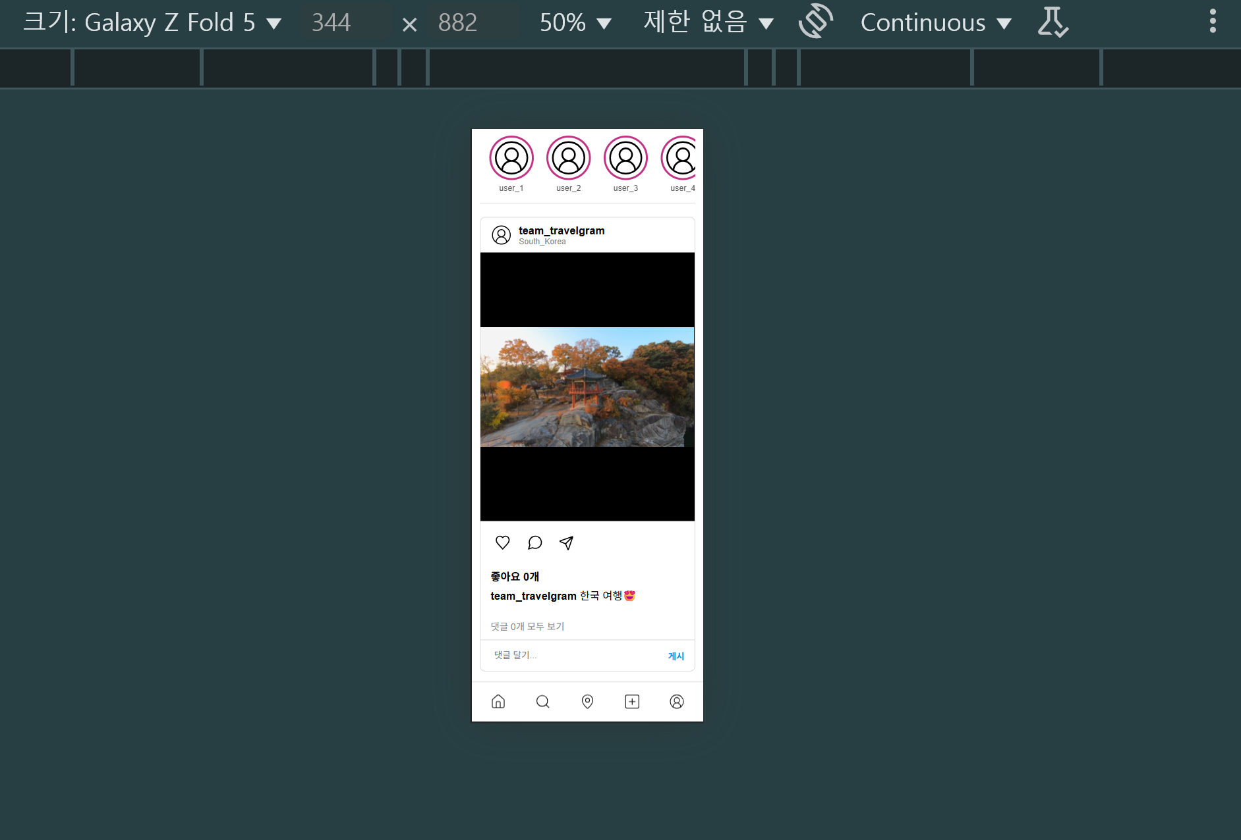
메인 페이지
메인 페이지
모바일 버전 구현 모바일 버전 메뉴바 하단으로 고정

Slide 13
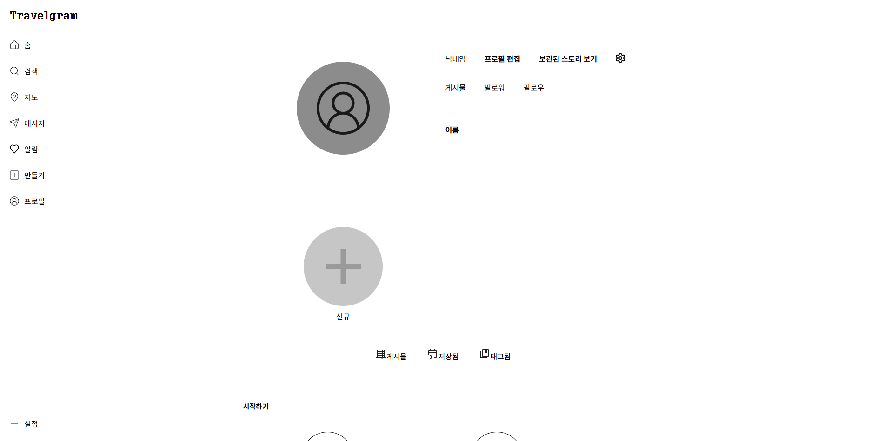

서브 페이지
홈 버튼 클릭 시
클릭 시 메인 페이지로 이동

Slide 14
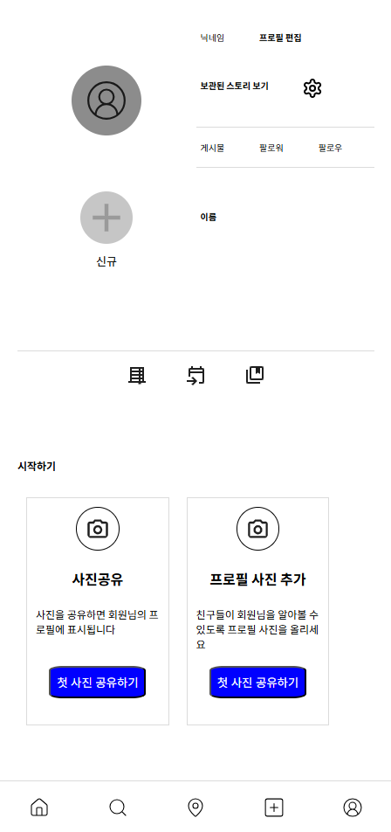
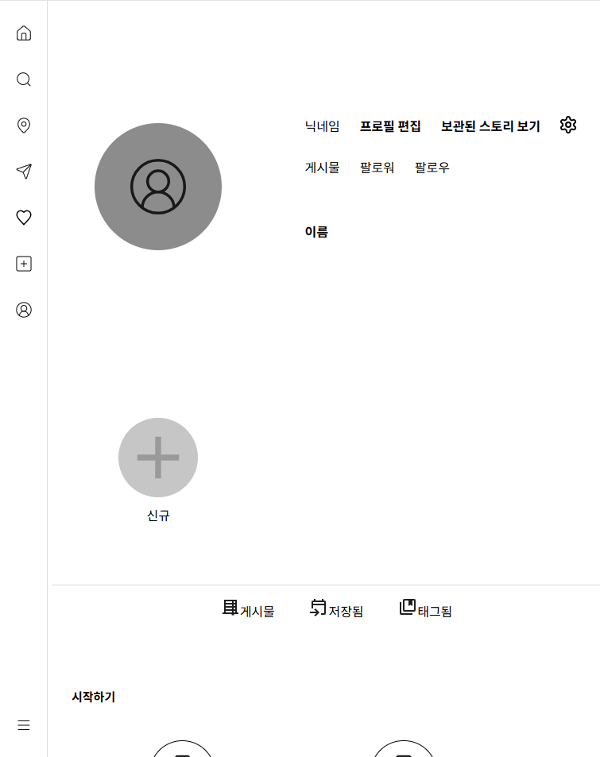
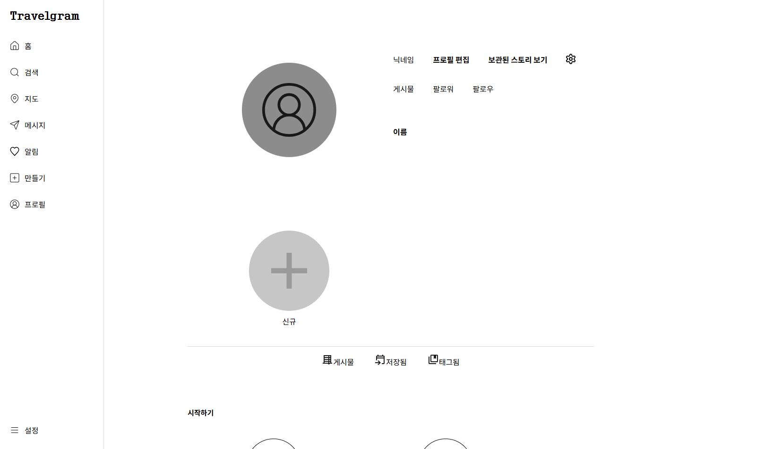
서브 페이지
모바일(500PX)
창 화면(850PX)
전체화면

Slide 15
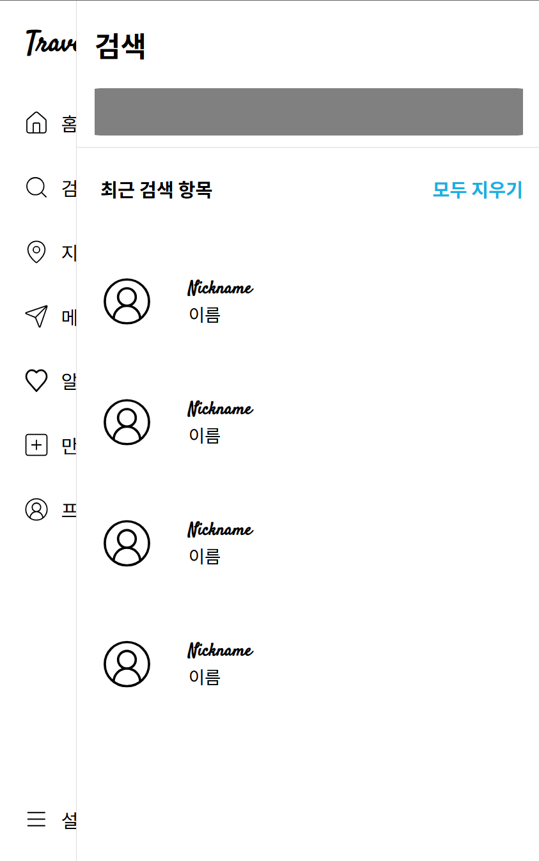
DropDown
메뉴 레이아웃
레이아웃
- 검색 아이콘에 클릭 시 드롭다운 구현

Slide 16
향후 계획
향후 계획
- 구현하고자 하는 웹의 방향성을 고려하여 구현하고자 하는 리스트를 만들어 보았다.
1. 피드 구현 : 피드의 레이아웃을 만들고 그 레이아웃을 사용자들이 쉽게 채울 수 있는 UI를 구현한다. 또한 피드가 추가 됐을 때 메인 화면을 스크롤하면 끝없이 생성되는 방법을 구현한다.
2. 지도 구현 : 여행 정보를 주고 받는 웹으로서 다른 사람들이 올린 여행 정보를 보다 단순하면서도 직관적이게 구현한다(지도에서 여행의 루트를 선으로 표현하고 특정지점 마다 그곳의 정보를 출력하는 등 ).
3. 로그인(회원가입) : 회원가입과 로그인 로그아웃을 구현한다.

